Slide 1

Название проекта: Сорбенты нефтепродуктов на природной основе
Тема НИОКР: Исследование свойств новых сорбентов на природной основе и способов их модификации
Е.И. Вялкова

Slide 2
Общая информация
Тема НИОКР: Исследование свойств новых сорбентов на природной основе и способов их интенсификации
Аннотация проекта: В настоящее время активно ведется поиск эффективного, но относительно дешевого сорбционного материала для извлечения различных загрязнений из воды. Перспективно использование сорбентов, изготовленных на природной основе. Изучаются различные модификации материалов, позволяющие добиться высоких показателей их сорбционной емкости. Наибольший интерес вызывают отходы производства, которые возможно применять в технологии очистки сточных вод как вторичное сырье. В данной работе предлагается изучение сорбционной активности сосновых опилок и пробиотиков, а также влияния на интенсификацию процесса сорбции СВЧ-излучения и озонирования. Внедрение сорбента на природной основе в технологическую систему очистки воды обеспечит применение отходов производства как вторичного сырья и снижение себестоимости очищенных стоков.
Общая продолжительность выполнения НИОКР: 1 год

Slide 3
Актуальность проведения НИОКР и реализации проекта в целом
Тенденции:
Стремительное развитие промышленности, сельского хозяйства и жизнедеятельности человека привело к ухудшению качества поверхностных и подземных вод по всему миру
Поиск эффективных и относительно дешевых технологий очистки сточных вод
Сорбция остается одним их востребованных методов доочистки сточных вод
Актуальные задачи:
Снижение стоимости сорбентов при сохранении эффективности очистки
Поиск новых технологий модификации и активации сорбентов
Доступность сырьевой базы
Нормативная база:
ГОСТ 30166-95 «Ресурсосбережение. Основные положения»
СП 32.13330.2012

Slide 4
Цель НИОКР
Разработка нового способа модификации и активации природных сорбентов;
Разработка способа очистки воды от нефтепродуктов сорбентами на природной фито-основе;
Повышение эффективности применения вторичного сырья и снижение материальных затрат при доочистке сточных вод.
Задачи:
Изучить нефтеемкость природных материалов, способных сорбировать загрязнения из воды;
Разработать методы интенсификации процесса сорбции нефтепродуктов природными сорбентами;
Проверить эффективность нетрадиционных способов активации сорбентов, полученных на основе отходов производства;
Рассчитать технологические параметры и спроектировать сорбционную установку для применения в реальных условиях.

Slide 5
Календарный план
(дорожная карта) выполнения НИОКР
№ п/п | Наименование этапа работ | Начало (дд.мм.гг) | Окончание (дд.мм.гг) | Вид документа и результат | Показатели ПРОУ, на которые оказывает влияние результат | Сумма затрат, руб.
1 | Анализ химического состава и структуры нового сорбента (древесных опилок) | 14.01.2019 02.09.2019 | 25.01.2019 13.09.2019 | Лабораторное заключение, изучение химического состава и микроструктуры сорбента до и после процессов сорбции для характеристики активных центров; подготовка разделов магистерской диссертации и ВКР аспиранта | Увеличение численности обучающихся по программам подготовки магистрантов и аспирантов на кафедре ВиВ (после реализации проекта на 5%) | 40 000
2 | Изучение статической и динамической обменной емкости опилок по нефтепродуктам из водных растворов различной концентрации | 14.01.2019 | 15.03.2019 | Отчет; определение максималь-ной нефтеемкости опилок при разных условиях сорбции; подготовка материалов к публикации и разделов магистерской диссертации и ВКР аспиранта | Публикация статьи в журнале ВАК (всего за проект 2 штуки); публикация статьи, индексируемой в базе SCOPUS (всего за проект 2 штуки); увеличение численности обучающихся по программам подготовки магистрантов и аспирантов на кафедре ВиВ | 69 000
3 | Приобретение необходимого оборудования, монтаж и апробация лабораторной установки для модификации сорбентов | 18.03.2019 | 19.04.2019 | Технический паспорт на установку, готовность лабораторной установки к работе | Публикация статьи в журнале ВАК; публикация статьи, индексируемой в базе SCOPUS; увеличение численности обучающихся по программам подготовки магистрантов и аспирантов на кафедре ВиВ | 100 000
4 | Изучение статической и динамической обменной емкости опилок по нефтепродуктам из водных растворов в зависимости от вида модификации и активации | 22.04.2019 | 05.07.2019 | Отчет; определение влияния разных способов модификации на свойства сорбента; подготовка материалов к публикации и разделов магистерской диссертации и ВКР аспиранта | Публикация статьи в журнале ВАК; публикация статьи, индексируемой в базе SCOPUS; увеличение численности обучающихся по программам подготовки магистрантов и аспирантов на кафедре ВиВ | 69 000

Slide 6
Календарный план
(дорожная карта) выполнения НИОКР
№ п/п | Наименование этапа работ | Начало (дд.мм.гг) | Окончание (дд.мм.гг) | Вид документа и результат | Показатели ПРОУ, на которые оказывает влияние результат | Сумма затрат, руб.
5 | Изучение статической и динамической обменной емкости взаимодействия пробиотиков с опилками как комплексного сорбента | 08.07.2019 | 30.08.2019 | Отчет; определение нефтеемкости системы «пробиотики-опилки». Определение оптимальных соотношений реагентов и маериалов, выборка вариантов; подготовка материалов к публикации, подготовка разделов магистерской диссертации и ВКР аспиранта | Публикация статьи в журнале ВАК; публикация статьи, индексируемой в базе SCOPUS; увеличение численности обучающихся по программам подготовки магистрантов и аспирантов на кафедре ВиВ | 69 000
6 | Полный анализ воды до и после сорбции | 02.09.2019 | 13.09.2019 | Лабораторное заключение внешних экспертов | Увеличение объема НИОКР , выполняемых кафедрой ВиВ в 2019 году на 5% | 20 000
7 | Разработка сорбционного фильтра | 02.09.2019 | 11.10.2019 | Технический проект; сборка лабораторной установки сорбционного фильтра | Увеличение численности обучающихся по программам подготовки магистрантов и аспирантов на кафедре ВиВ | 70 000
8 | Проведение полномасштабных испытаний по модификации сорбентов и очистке сточных вод на лабораторной установке | 14.10.2019 | 29.11.2019 | Отчет, определение эффекта очистки сточных вод в условиях, приближенных к реальным | Увеличение численности обучающихся по программам подготовки магистрантов и аспирантов на кафедре ВиВ | 142 595

Slide 7
Календарный план
(дорожная карта) выполнения НИОКР
№ п/п | Наименование этапа работ | Начало (дд.мм.гг) | Окончание (дд.мм.гг) | Вид документа и результат | Показатели ПРОУ, на которые оказывает влияние результат | Сумма затрат, руб.
9 | Определение экологической безопасности сорбента | 18.11.2019 | 29.11.2019 | Лабораторное заключение; определение класса безопасности для возможности применения | Увеличение объема НИОКР выполняемых кафедрой ВиВ | 40 000
10 | Формирование документации для для реализации НИОКР | 02.12.2019 | 27.12.2019 | Патент, внедрение в технологическую систему очистки сточных вод предприятия | Увеличение объема НИОКР выполняемых кафедрой ВиВ | 30 000
11 | Внешнее представление материалов исследования | В течение всего периода выполнения НИОКР |  | Публикация статьи в журнале ВАК – 2 штуки; публикации статьи, индексируемая в базе SCOPUS – 2 штуки | Публикация статьи в журнале ВАК; публикация статьи, индексируемой в базе SCOPUS; увеличение численности обучающихся по программам подготовки магистрантов и аспирантов; увеличение объема НИОКР выполняемых кафедрой ВиВ | 30 000
12 | Доклад материалов исследования на Международных научно- технических конференциях | В течение всего периода выполнения НИОКР |  | Программа конференции; очное участие в 1 Международной НТК; заочное участие в 2-х | Публикация статьи в журнале ВАК; публикация статьи, индексируемой в базе SCOPUS; увеличение численности обучающихся по программам подготовки магистрантов и аспирантов на кафедре ВиВ | 75 000
 |  |  |  |  | ВСЕГО по НИОКР: | 754 595 руб.

Slide 8
Научная новизна
Впервые будет разработана конструкция сорбционного фильтра, в качестве загрузки которого будут использоваться отходы производства предприятий Тюменской области – модифицированные и активированные особым способом сосновые опилки.

Slide 9
Аналоги
Наиболее эффективным, экологически безопасным и экономически выгодным методом очистки сточных вод является сорбция. Степень очистки данным методом составляет 80-98%.
Тип сорбента | Нефтеемкость, г/г | Водопоглощение, г/г | Стоимость, руб./кг
Природные органические | 0,5-18 | 0,8-24 | 20-40
Синтетические органические | 4,4-46 | 0,3-52 | 350-550
Неорганические | 3-60 | 0,5-10 | 120-520

Slide 10
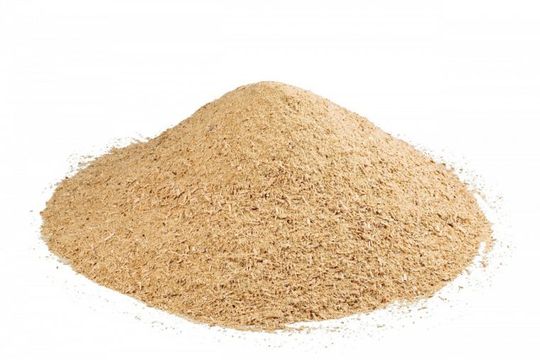
Сравнение с аналогами
Сосновые опилки имеют ряд преимуществ:
отходы местного производства
доступность сырьевой базы
низкая стоимость
простота применения
различные новые способы модификации и активации позволят повысить нефтеемкость сорбента
экологичность применяемых технологий

Slide 11
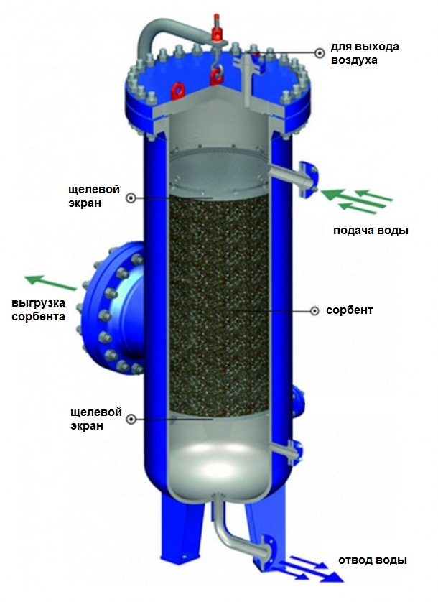
Решение
Сущность технологии заключается в применении в качестве сорбента сосновых опилок.
Применение опилок не предусматривает регенерацию. Возможна утилизация в виде сжигания опилок как дополнительного топлива.
Рисунок 1 – Конструкция сорбционного фильтра

Slide 12
Ожидаемый результат НИОКР
Определение статической и динамической сорбционной емкости, как основных характеристик природного сорбента;
Выявление оптимальных вариантов модификаций как способ повышения обменной емкости сорбента;
Публикация статей: ВАК – 2, Scopus – 2;
Заключение НИКОР на сумму 200-300 тыс. руб.;
Сырьевой продукт с низкой рыночной и себестоимостью;
Рециклинг вторичного сырья;
Применение в качестве загрузки сорбционных фильтров в технологии очистки воды на предприятиях.

Slide 13
Временный научный коллектив
№ п/п | Ф.И.О. | Ученая степень и звание | Возраст | Должность и место работы или учебы | Опыт и компетенции по тематике проекта
1 | Вялкова Елена Игоревна, руководитель | Канд. техн. наук, доцент | 54 | Доцент кафедры ВиВ, ТИУ | 1999 г. Защита кандидатской диссертации на тему «Исследование природных минералов и отходов производства Тюменской области и Уральского региона с целью очистки воды и грунтов» 2005 г. Монография Патенты на изобретение – 3. Количество научных статей по теме НИОКР – 25. Из них статей ВАК – 4, с цитированием в SCOPUS – 2. Докладов на научных конференциях – 9.
2 | Малышкина Елена Сергеевна | - | 28 | Аспирант кафедры ВиВ, ТИУ Главный специалист Управления по качеству и стандартизации, ОАО «ТДСК» | 2015 г. Диссертация на соискание академической степени магистра технических наук «Мониторинг и разработка методов утилизации сточных вод» 2017 г. Участие в финальном этапе конкурса профессионального мастерства «Славим человека труда!» Количество научных статей по теме НИОКР - 4. Из них статей с цитированием в SCOPUS – 2. Докладов на научных конференциях – 5.
3 | Фугаева Анастасия Михайловна | - | 23 | Магистрант кафедры ВиВ, ТИУ | Количество научных статей по теме НИОКР – 3. Докладов на научных конференциях – 4.
4 | Глущенко Екатерина Сергеевна | - | 21 | Магистрант кафедры ВиВ, ТИУ | Докладов на научных конференциях – 1.

Slide 14
Научный и практический задел НИОКР
Regularities of Sorption of Cations of Zinc and Copper by Natural Sorbent, L. Pimneva, E. Malyshkina, E. Salnikova, Procedia Engineering 165 (2016) 853-859 (статья Scopus, 2016)
Участие в полуфинальном этапе конкурса профессионального мастерства «Славим человека труда!», г. Тюмень. Тема НИР «Мониторинг и разработка методов утилизации сточных вод», г. Тюмень (диплом III степени, 2016)
Участие в финальном этапе конкурса профессионального мастерства «Славим человека труда!», г. Тюмень. Тема НИР «Мониторинг и разработка методов утилизации сточных вод», г. Югорск (диплом участника, 2017)
Международная научно-практическая конференция студентов, аспирантов, молодых ученых и специалистов «Энергосбережение и инновационные технологии в топливно-энергетическом комплексе». Тема доклада «Сбор и очистка поверхностных сточных вод с производственных площадок нефтепромыслов», г.Тюмень (диплом III степени, 2017)
Вялкова Е.И., Малышкина Е.С., Фугаева А.М. Исследование свойств новых сорбентов на природной основе и способов их модификации. - В сб. ХХ международной научно-практ. конф. «Северный морской путь, водные и сухопутные транспортные коридоры как основа развития Сибири и Арктики в XXI веке». – Тюмень: ТИУ, 2018. – С. 47-54. (статья РИНЦ, 2018)
Молодежный конкурс «Лучшая идея научно-исследовательской работы Тюменской области». Тема доклада «Методы интенсификации процессов сорбции нефтепродуктов из сточных вод», г. Тюмень (диплом участника, 2018)
Всероссийский конкурс НИР студентов «Техносферная безопасность и защита окружающей среды», направление «Рациональное использование природных ресурсов, технологии и способы защиты окружающей среды». Тема НИР «Способы интенсификации сорбции нефтепродуктов из водных растворов природными сорбентами», г. Саратов (диплом II степени, 2018)
ХХ Международная научно-практическая конференция «Северный морской путь, водные и сухопутные транспортные коридоры как основа развития Сибири и Арктики в XXI веке, секция «Вода. Проблемы и решения». Тема доклада «Изучение сорбционной активности и методов интенсификации процесса сорбции нефтепродуктов на сосновых опилках», г. Тюмень (диплом II степени, публикация, 2018)
Международная научно-практическая конференция студентов, аспирантов и молодых ученых «Новые технологии – нефтегазовому региону», секция «Инженерные сети и сооружения». Тема доклада «Расчетные объемы поверхностных сточных вод с площадок резервуарных парков», г. Тюмень (диплом II степени, 2018)
Conceptual approach to the creation of “smart” sewerage system for city surface runoff, E. Vialkova, S. Maksimova, E. Malyshkina, A. Voronov, M. Zemlyanova and L. Maksimov, IOP Conf. Series: Materials Science and Engineering 365 (2018) 022001 (статья Scopus, 2018)

Slide 15
Благодарю за внимание!
Вялкова Елена Игоревна
8 982 789 53 64
vjalkovaei@tyuiu.ru
ПЕРВЫЙ ВУЗ
КОРПОРАЦИЙ
www.tyuiu.ru

